Slide 1
Фотоальбом «Русский народный костюм»
Презентацию подготовила воспитатель МКДОУ д/с №448 г.Новосибирска Ладанова А. И.

Slide 2
Цель: ознакомление детей с русским народным костюмом.
Задачи: вызвать интерес к русскому костюму, его элементам. Научить называть предметы костюма, обратить внимание детей на узорчатости украшений сарафана, сорочки, кокошника. Обогащать словарный запас детей новыми словами (сарафан, кокошник, тесьма).

Slide 3
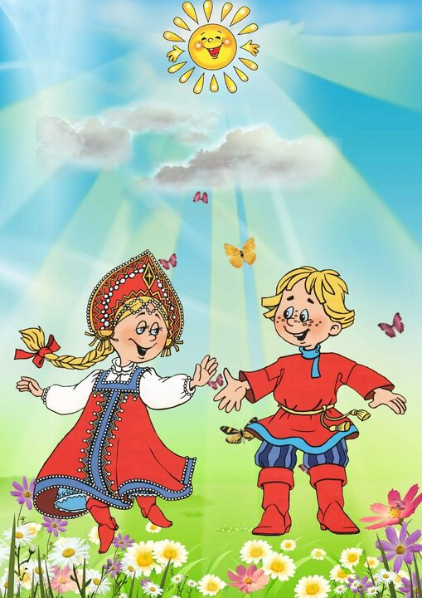

Slide 4
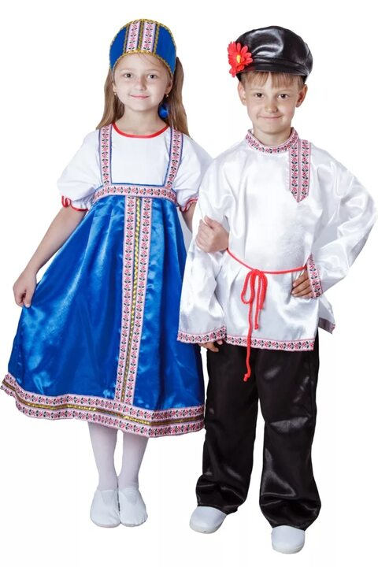

Slide 5
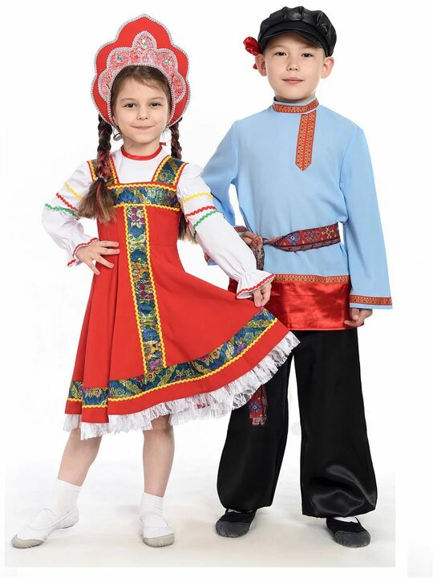

Slide 6
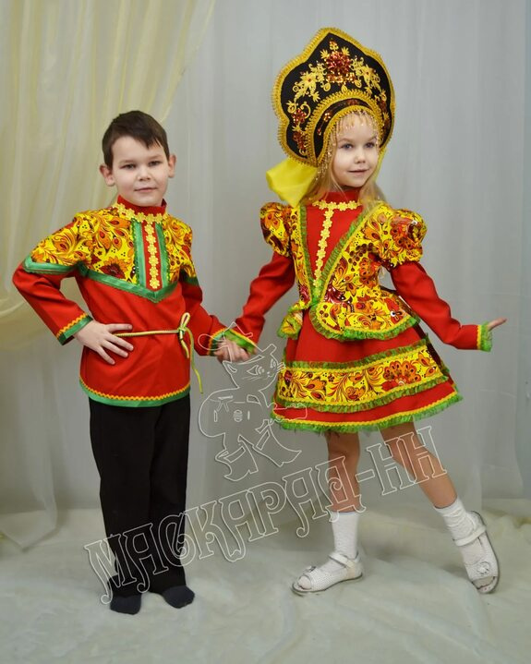

Slide 7
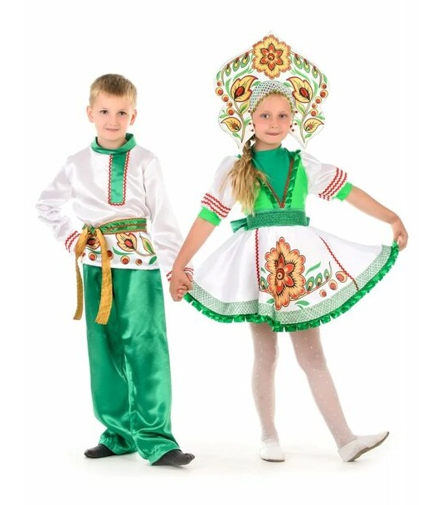

Slide 8
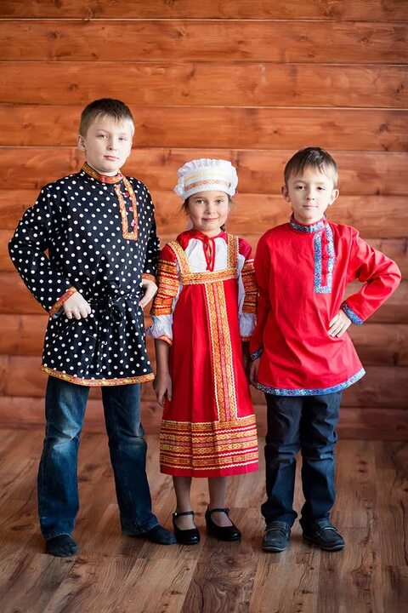

Slide 9
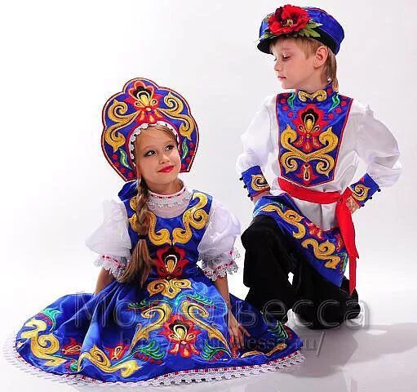

Slide 10
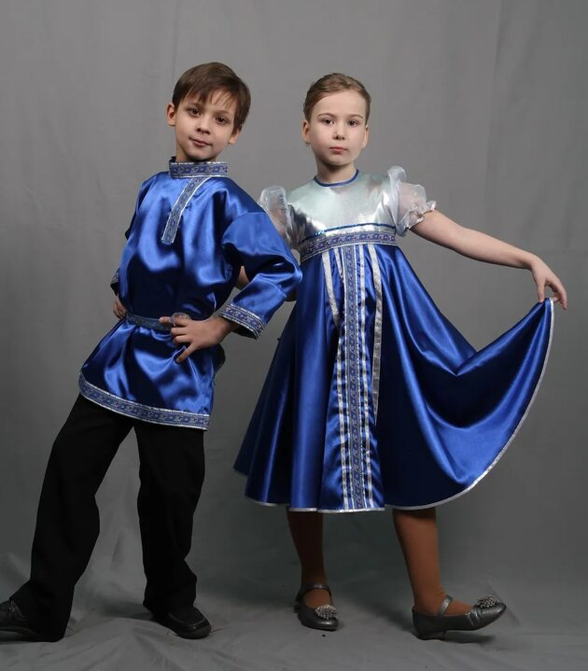

Slide 11
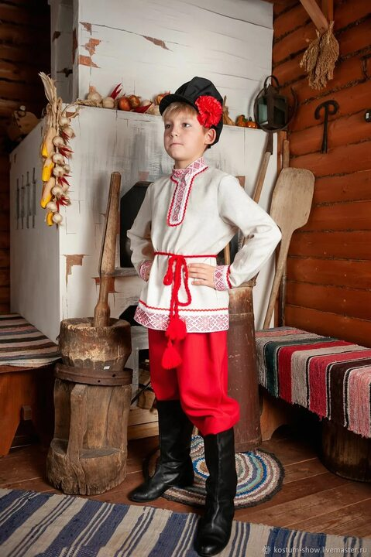

Slide 12
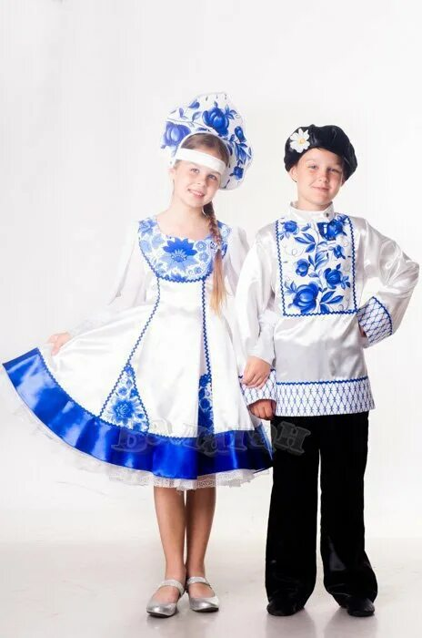

Slide 13
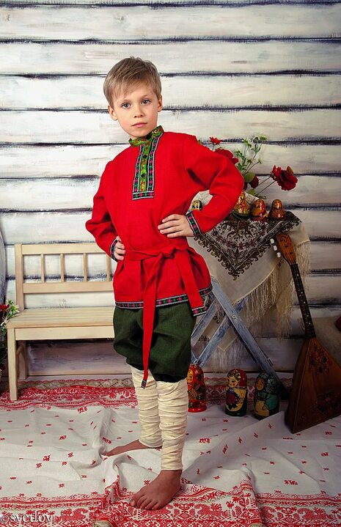

Slide 14
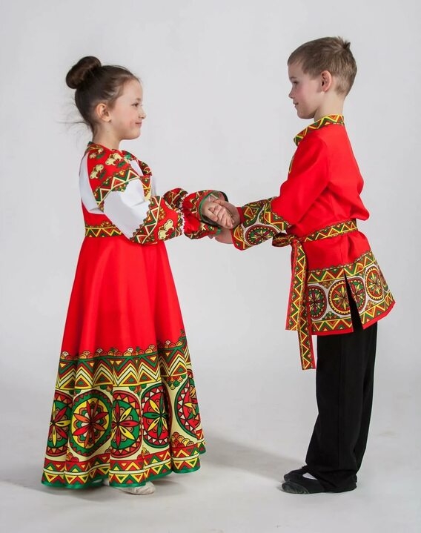

Slide 15
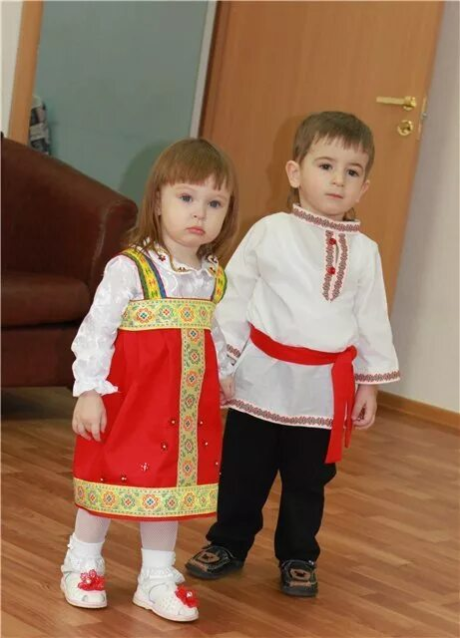

Slide 16
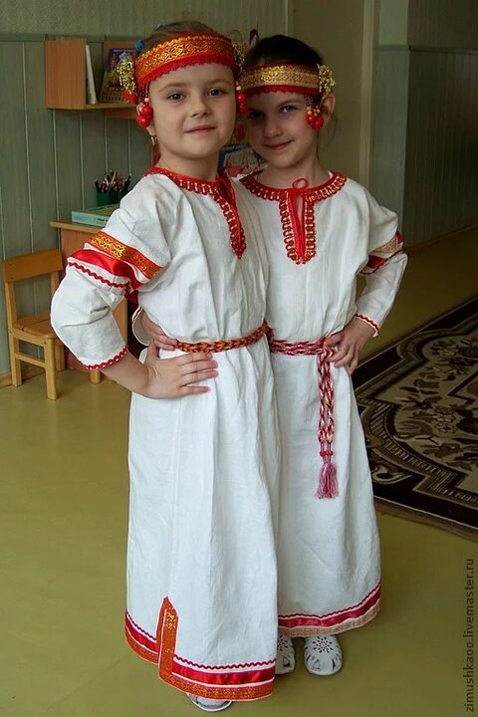

Slide 17
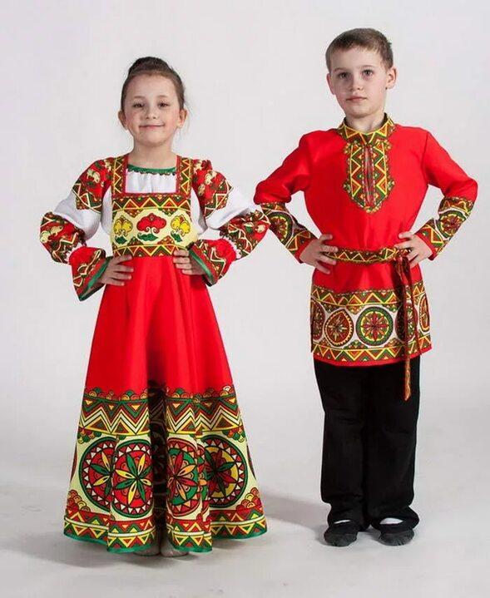

Slide 18
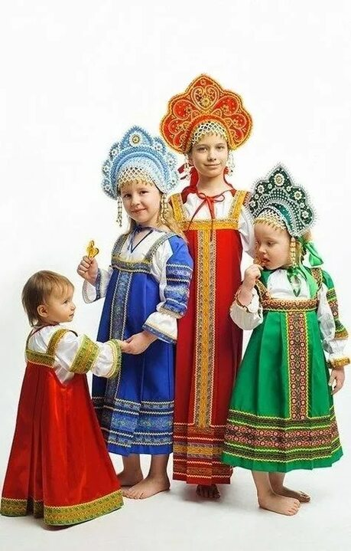

Slide 19
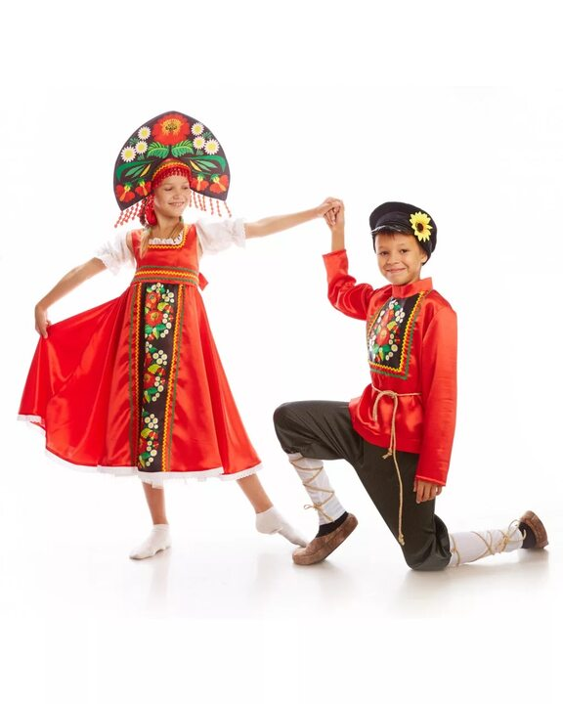

Slide 20
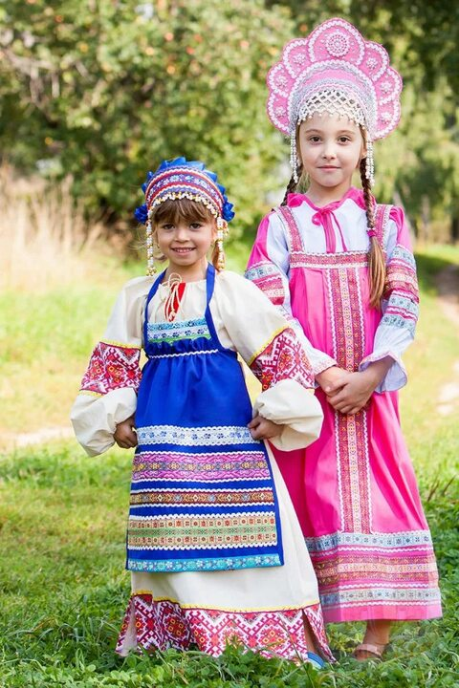

Slide 21
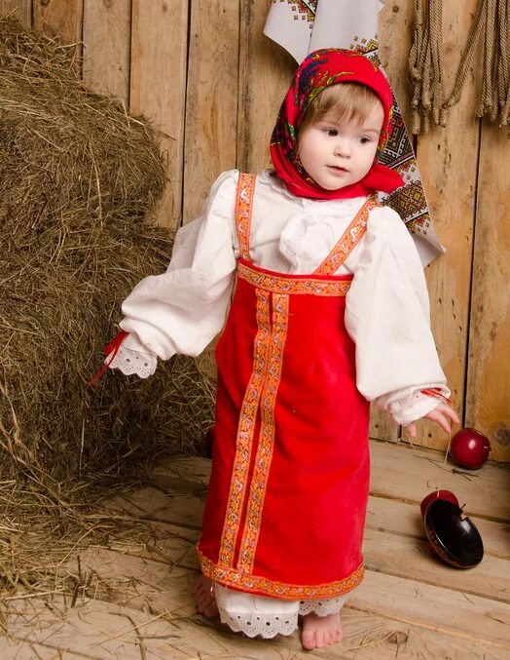

Slide 22
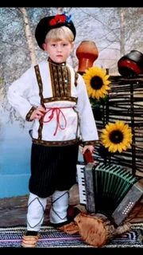

Slide 23
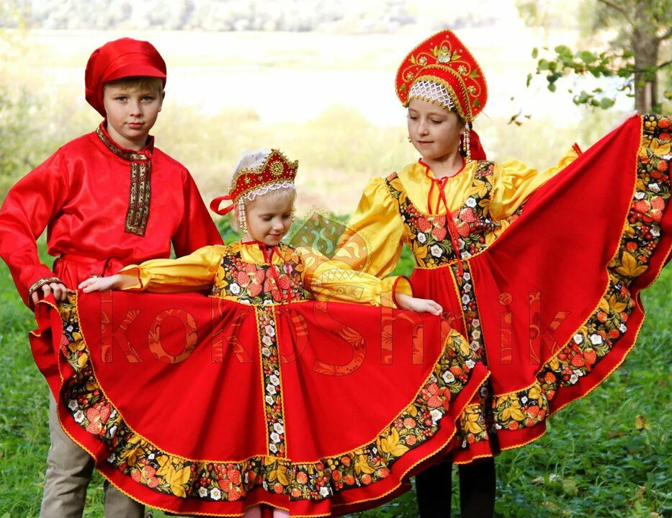

Slide 24
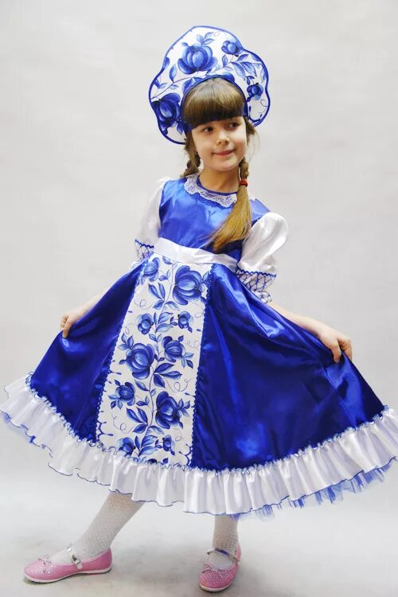

Slide 25
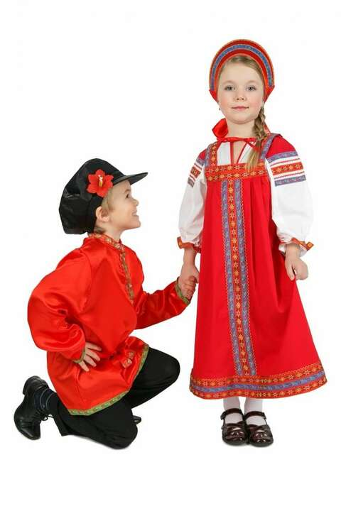

Slide 27
Пусть летят века и годы. Наша Русь – царица моды, Лучше русского наряда Не найдешь! Да и не надо.
2022г.

